Slide 1
Чтобы уничтожить народ, нужно отделить его от корней.
А.И.Солженицин

Slide 2
Видео журнал «Единство – это сила»
Время смутное, баламутное
Легенды Смутного времени:
а) Колокол патриарха Гермогена
б) Спасители Отечества
(Минин и Пожарский)
в) Заступница земли Русской
(Икона Казанской Божьей Матери)
г) Всем известный герой
(Иван Сусанин)
Быль Л.Н.Толстого «Отец и сыновья»

Slide 3
Время смутное, баламутное

Slide 5
Легенды Смутного времени
Колокол патриарха Гермогена

Slide 6
Спасители Отечества

Slide 7
Заступница земли Русской

Slide 8
Всем известный герой

Slide 9
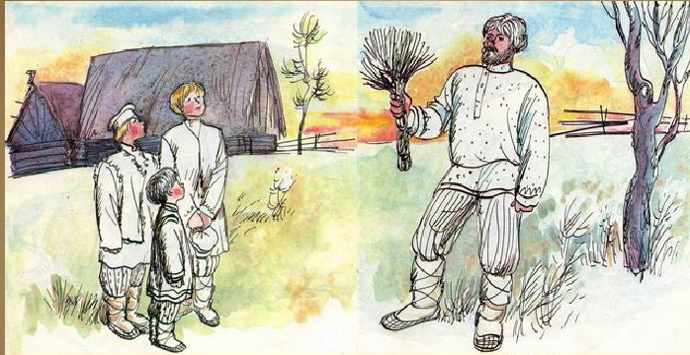
Литературная страница
Отец и сыновья
Отец приказал сыновьям, чтобы жили в согласии; они не слушались. Вот он велел принести веник и говорит:
-Сломайте!
Сколько они ни бились, не могли сломать. Тогда отец развязал веник и велел ломать по одному пруту.
Они легко переломали прутья поодиночке.
Отец и говорит:
Так-то и вы: если в согласии жить будете, никто вас не одолеет; а если будете ссориться да все врозь — вас всякий легко погубит. (Л.Н. Толстой)

Slide 10
Главное – вместе! Главное – дружно!
Главное – с сердцем горящим в груди!
Нам равнодушных в жизни не нужно!
Злобу из сердца гони!

